Slide 1

Dota 2 The International Building a Data Warehouse from Raw CSV Data
Аналитика качества данных в небольшом DWH прототипе

Slide 2

Цель: Построить аналитическое хранилище (DWH) для анализа турниров The International по Dota 2 за 10 лет
Описание задачи проекта
Постановка задачи: построить воспроизводимую ETL‑цепочку, нормализовать данные, загрузить их в базу и создать аналитические витрины.
Задачи:
1. Собрать и унифицировать: данные из разнородных источников (разные форматы CSV за разные годы)
2. Очистить и нормализовать: привести к единой схеме, исправить типы, обработать пропуски
3. Обеспечить качество: внедрить автоматические проверки данных на всех этапах
4. Спроектировать DWH: реализовать классическую архитектуру Stage → DDS → DM
5. Подготовить аналитические витрины: для ответов на бизнес-вопросы
Бизнес-вопросы, на которые отвечает проект
- Какие команды самые успешные в истории TI?
- Как менялись призовые по годам?
- Игроки из каких стран заработали больше всего?
- Какие герои были в мете в разные годы?
- Как менялись составы команд-победителей?

Slide 3

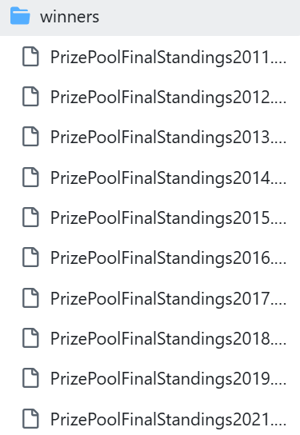
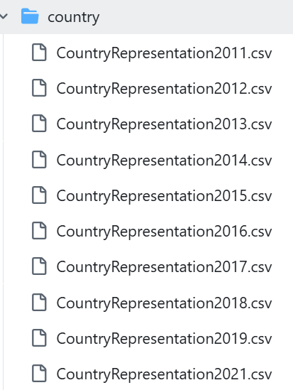
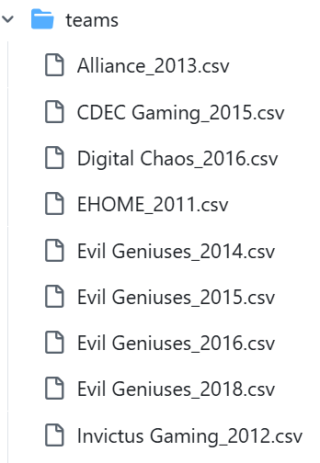
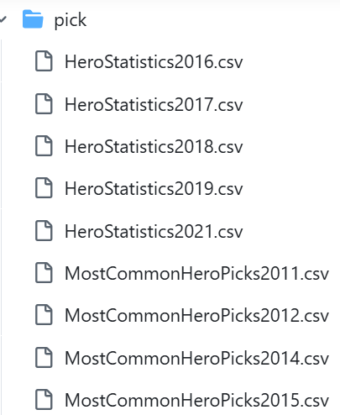
Источники данных и их "сырые" проблемы
Данные с Kaggle: DOTA 2 The International Dataset (2011–2021)
Задача: объединить разрозненные csv файлы, каждый год в разных форматах
Сущность | Формат | Проблемы
Победители (winners) | PrizePoolFinalStandings{год}.csv | Разные названия колонок: 'Team' / 'Team Name', '$USD' / 'Price'
Страны (country) | CountryRepresentation{год}.csv | Игроки записаны через запятую в одной ячейке
Пики героев (picks) | MostCommonHeroPicks{год}.csv (2011-2015) HeroStatistics{год}.csv (2016-2021) | Два разных формата исходных данных Разные названия колонок: 'Number of times picked' / 'Times Picked'
Составы команд (teams) | {команда}_{год}.csv | Техническая колонка 'Unnamed: 0' на самом деле хранит позицию игрока

Slide 4

ETL-процесс (Jupyter Notebook)
Extract: загрузка CSV из GitHub
Данные автоматически загружаются из GitHub-репозитория.
Отдельные CSV для каждого года.
Разные источники:
результаты турнира,
игроки по странам,
составы команд,
статистика пиков героев.
Что сделано:
реализована итерационная загрузка файлов по годам;
каждому набору данных добавлен признак year;
данные объединены в единые датафреймы.
Название | Назначение
winners_top3 | Фиксирует результаты турниров
country | География игроков
teams | Игрок в команде
hero_picks | Популярность героев по годам

Slide 5
ETL-процесс (Jupyter Notebook)
Transform: Преобразование данных
На этапе трансформации выполнена стандартизация и очистка:
Нормализация структуры (унифицированы названия колонок; приведена схема данных разных лет к единому формату)
Очистка значений (удалены валютные символы $, %, ,; строки преобразованы в числовые типы)
Нормализация сущностей (списки игроков разделены на отдельные строки; устранены дубликаты; проверена уникальность ключей)
Контроль качества данных (проверены пропуски (NULL); проверены типы данных; выполнена базовая статистическая проверка)
Данные стали пригодны для аналитической модели.

Slide 6

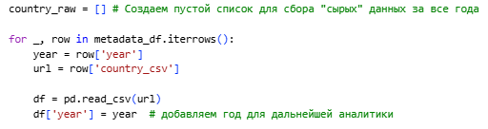
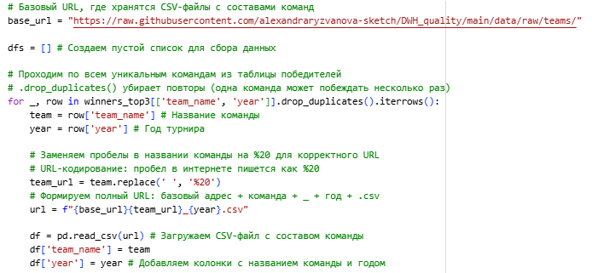
Source Data Problems & Data Cleaning
Проблема 1: Отсутствие контекста (год, команда)
В исходных файлах отсутствуют колонки с годом, с названием команды. Это делает аналитику невозможной: без года нельзя увидеть динамику, без команды нет понимания, кто есть кто
Решение: добавили год и название команды при загрузке из метаданных
# Добавляем год из метаданных при загрузке
df['year'] = row['year’]
Все записи теперь привязаны к контексту - мы знаем, к какому турниру относится каждая строка, получена корректная структура

Slide 7
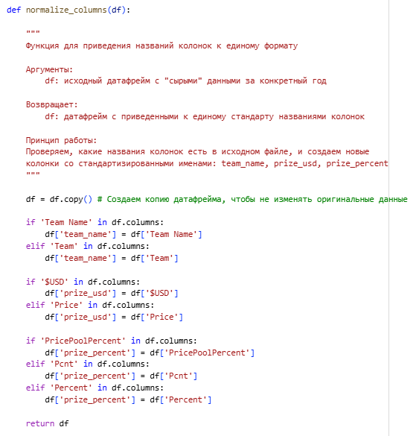
Source Data Problems & Data Cleaning
Проблема 2: Разные названия одних и тех же колонок
Одни и те же колонки назывались по-разному в разные года. Это делало невозможным автоматическое объединение данных.
Решение: функции normalize_columns() проверяет все варианты и приводит к единому стандарту. Таким образом, данные разных лет становятся совместимыми.
Сущность | Годы | Было | Стало
winners_top3 | 2011-2021 | 'Team' / 'Team Name' | `team_name`
winners_top3 | 2011-2021 | '$USD' / 'Price' | `prize_usd`
winners_top3 | 2011-2021 | 'PricePoolPercent' / 'Pcnt' / 'Percent' | `prize_percent
hero_picks | 2011-2015 | Number of times picked' / 'Times Picked' | `times_picked`
hero_picks | 2016-2021 | 'Times Picked' | `times_picked`
teams | 2011-2021 | 'Player Names' / 'Players' | `player_name`

Slide 8
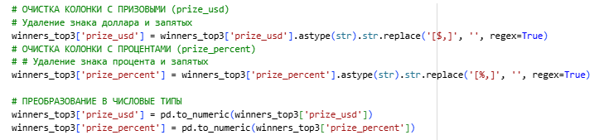
Source Data Problems & Data Cleaning
Проблема 3: Несогласованные форматы значений
Числовые показатели хранились как строки, валюта содержала символ $ и разделители , проценты содержали % Из-за этого показатели нельзя было агрегировать или анализировать.
Решение: Выполнена очистка значений от служебных символов и последующее приведение типов к числовому формату (numeric).
Это обеспечило корректность дальнейшего анализа.

Slide 9
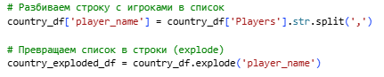
Source Data Problems & Data Cleaning
Проблема 4: Мульти-значения в одной ячейке
В таблицах стран список игроков хранился одной строкой:
Player1, Player2, Player3, Player4, Player5
Это нарушает принципы нормализации данных и не позволяет строить связи.
Решение: 1. Разбили строку в список: .str.split(',')
2. Разобрали в отдельные строки: .explode('player_name')
3. Почистили пробелы: `.str.strip()`
В результате была получена корректная структура уровня игрока.

Slide 10
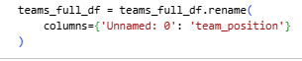
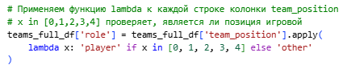
Source Data Problems & Data Cleaning
Проблема 5: Технические колонки как бизнес-данные
В исходных файлах состава команд (teams) была колонка `'Unnamed: 0’`, являющаяся не просто техническим индексом, а техническим столбцом позиции члена команды, добавляем роль player-other
Решение: 1. Переименовали в team_position
2. Превратили в бизнес-атрибут
В результате была получена корректная структура уровня игрока.

Slide 11
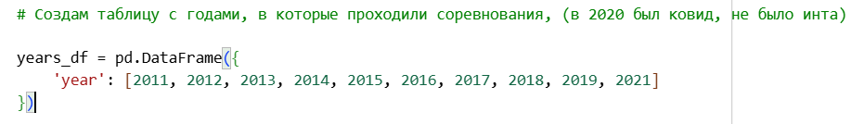
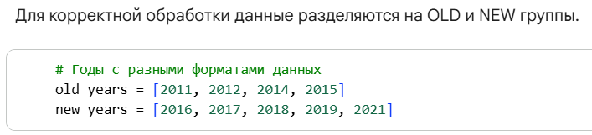
Source Data Problems & Data Cleaning
Проблема 6: Данные хранятся в отдельных файлах по годам
Каждый турнир представлен отдельным CSV-файлом, поэтому данные невозможно анализировать как единую таблицу.
Данные по пикам героев представлены в двух разных форматах, зависящих от года проведения турнира.
Решение: Был сформирован список годов проведения турнира и реализована пакетная загрузка файлов с добавлением признака year. Данные по пикам для корректной обработки разделяются на OLD и NEW группы.
Это позволило объединить разрозненные источники в единые датасеты.

Slide 12

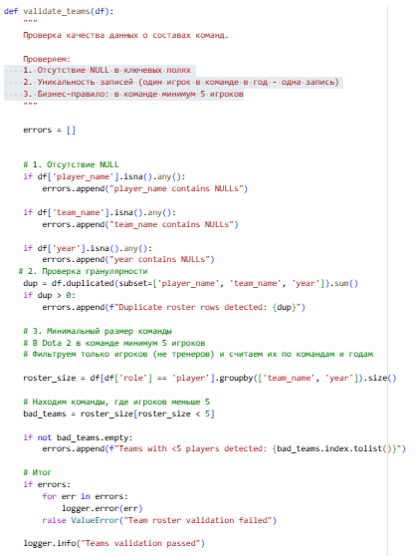
ПРОВЕРКА КАЧЕСТВА ДАННЫХ ( ЭТАП DATA QUALITY)
1. Проверка на пропуски (NULL / пустые значения)
• Отсутствие NULL в ключевых полях (year, team_name, player_name, Hero, Country, Place)
2. Проверка типов данных
• Числовые поля (prize_usd, prize_percent, times_picked) должны иметь тип данных число, а не строка
• Корректное приведение после очистки от символов ($, %, запятые)
3. Бизнес-правила (смысловые ограничения)
• Призовые (prize_usd) и количество пиков (times_picked) не могут быть отрицательными
• Места (Place) могут быть только 1st, 2nd, 3rd
• Страна (Country) не может состоять из цифр
• В команде должно быть минимум 5 игроков (с ролью player)
4. Уникальность и гранулярность
• winners_top3: один год - одно место (year + Place)
• hero_picks: один год - один герой (year + Hero)
• teams: один игрок в одной команде в один год (player_name + team_name + year)
• country: один игрок из одной страны в один год (player_name + Country + year)
5. Полнота и логическая согласованность
• В каждом году должно быть ровно 3 записи в таблице победителей
• Если турнир проводился должны быть данные о пиках героев (сумма times_picked за год > 0)
6. Корректность трансформаций
• Отсутствие пустых строк и лишних пробелов (после explode, т.е. не должно быть player_name = "")
• Правильно определена роль участников (player / other) на основе позиции в команде

Slide 13
ETL-процесс (Jupyter Notebook)
Load Preparation (Подготовка к загрузке)
Очищенные данные сохраняются в:
output_path = "/content/"
После выгружаются на компьютер и сохраняются в репозиторий в: /data/processed/
В папке /data/processed/ появились файлы:
• winners_top3.csv
• country.csv
• hero_picks.csv
• teams.csv

Slide 14

SQL-процесс и слои DWH
После очистки и стандартизации данные были загружены в реляционную базу данных PostgreSQL, где реализована аналитическая модель типа созвездие, создана отдельная база данных dota_dwh.
Локальная PostgreSQL
Сервер: PostgreSQL, локально на компьютере
Подключение через Dbeaver
Назначение: хранение всех слоев DWH и построение витрин/фактов для аналитики
Слои DWH и их создание
Проект реализован по классической архитектуре Stage → DDS → DM → Marts

Slide 15
SQL-процесс и слой Stage
Назначение: сырой слой, содержит данные после первичной очистки в ETL, но до моделирования и нормализации в DDS, используется для изоляции источника от DWH-модели
Файлы в репозитории:
• sql/stage/create_stage_tables.sql — создание схемы и таблиц
• sql/stage/load_stage.md — инструкция по загрузке данных из CSV (data/processed/*.csv) вручную через DBeaver
Очищенные CSV из ETL-пайплайна сохраняются в папку /data/processed/
Далее они загружаются в PostgreSQL локально на компьютере с помощью DBeaver.
Схема загрузки:
Таблица Stage → CSV-файл
stage.winners_raw → winners_top3.csv
stage.teams_raw → teams.csv
stage.country_raw → country.csv
stage.hero_picks_raw → hero_picks.csv
• load_stage.md инструкция как данные загружались в Stage вручную из очищенных CSV

Slide 16
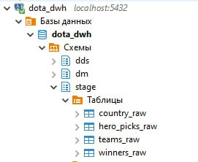
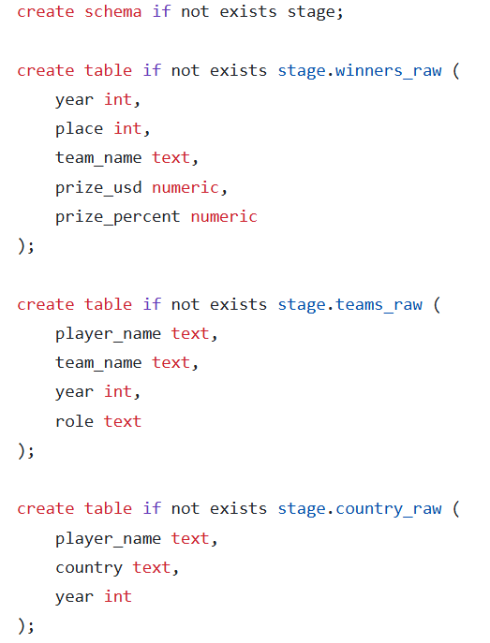
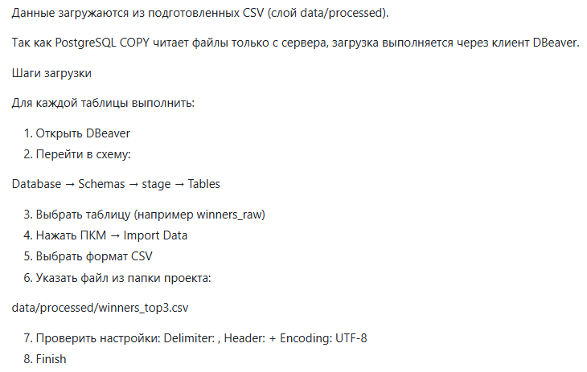
SQL-процесс и слой Stage
В Stage данные хранятся в том виде, в котором они вышли из ETL-пайплайна, но еще не трансформировались под модель DWH. Это позволяет: перестраивать DDS без повторного запуска ETL, проверять качество данных до нормализации, всегда иметь доступ к оригиналу очищенных данных.
В моем проекте Stage содержит 4 таблицы, полностью соответствующие CSV-файлам из /data/processed/. Отсюда данные загружаются в DDS через SQL-скрипты с выделением уникальных значений.

Slide 17
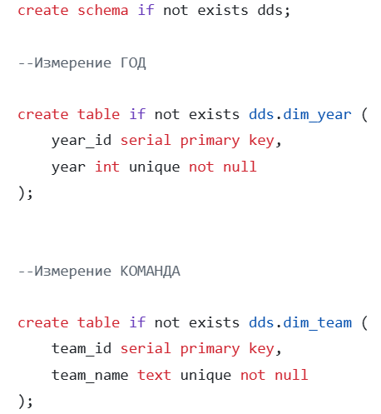
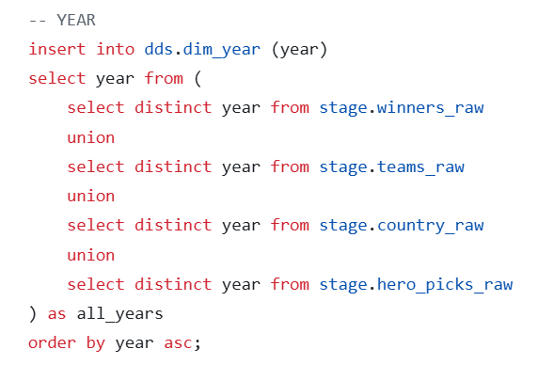
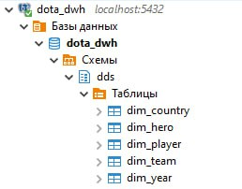
SQL-процесс и слой DDS
Назначение: нормализованные таблицы измерений (dim_*), справочники
Слой DDS превращает 'сырые' данные из Stage в согласованные измерения. Устраняет дубликаты (каждое название хранится один раз), добавляет суррогатные ключи (ID) для быстрых JOIN, обеспечивает целостность данных (все факты ссылаются на одни и те же справочники), готовит данные для построения факт-таблиц в слое DM.
Файлы в репозитории:
• sql/dds/create_dds_tables.sql — создание нормализованных таблиц
• sql/dds/load_dds_table.sql — загрузка данных в DDS из Stage
Измерения (dim_*):
Таблица | Ключ | Атрибуты
dim_year | year_id | year
dim_team | team_id | team_name
dim_player | player_id | player_name
dim_country | country_id | country_name
dim_hero | hero_id | hero_name

Slide 18
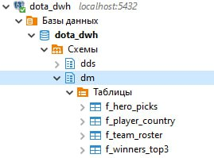
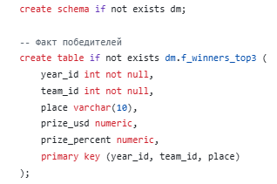
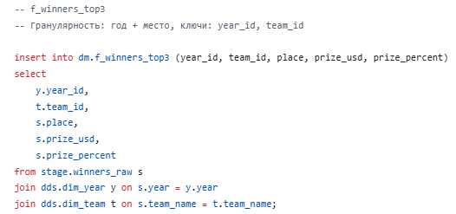
SQL-процесс и слой DM
Назначение: факты (fact_*) и аналитические витрины для построения дашбордов
В моем проекте: 4 факт-таблицы описывают все бизнес-процессы турниров Схема созвездия позволяет строить сложные цепочки аналитики 4 витрины отвечают на ключевые вопросы: кто сколько заработал, какие герои популярны, кто чаще в топ-3 Все SQL-запросы для витрин лежат в репозитории и полностью воспроизводимы.
Файлы в репозитории:
• sql/dm/create_dm_tables.sql - создание таблиц фактов
• sql/dm/load_dm_facts.sql - загрузка фактов из DDS
• sql/dm/add_foreign_keys.sql - настройка внешних ключей и связей между таблицами
Таблица | Гранулярность | Ключи | Меры | Атрибуты
f_winners_top3 | год + место | year_id, team_id | prize_usd, prize_percent | place
f_team_roster | год + команда + игрок | year_id, team_id, player_id | - | role
f_hero_picks | год + герой | year_id, hero_id | times_picked | -
f_player_country | год + игрок | year_id, player_id, country_id | - | -

Slide 19
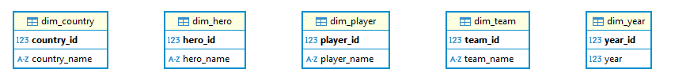
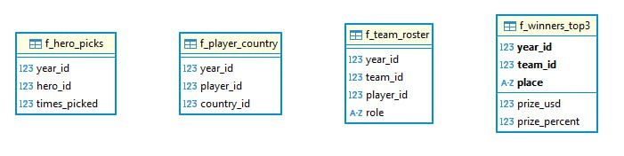
Итоговая модель DWH, схема связей, созвездие
fk_roster_team
fk_hero_year
fk_winners_year
fk_player_country_year
fk_hero_hero
fk_roster_year
fk_winners_team
fk_player_country_player
fk_roster_player
team_id через dim_team
fk_player_country_country
player_id через dim_player

Slide 20
Итоговая модель DWH, схема связей, созвездие
Внешний ключ | Таблица | Куда ссылается | Что связывает
fk_winners_year | f_winners_top3 | dim_year | Привязывает результаты к году
fk_winners_team | f_winners_top3 | dim_team | Привязывает результаты к команде
fk_roster_year | f_team_roster | dim_year | Привязывает состав к году
fk_roster_team | f_team_roster | dim_team | Привязывает состав к команде
fk_roster_player | f_team_roster | dim_player | Привязывает состав к игроку
fk_hero_year | f_hero_picks | dim_year | Привязывает пики к году
fk_hero_hero | f_hero_picks | dim_hero | Привязывает пики к герою
fk_player_country_year | f_player_country | dim_year | Привязывает национальность к году
fk_player_country_player | f_player_country | dim_player | Привязывает национальность к игроку
fk_player_country_country | f_player_country | dim_country | Привязывает национальность к стране

Slide 21
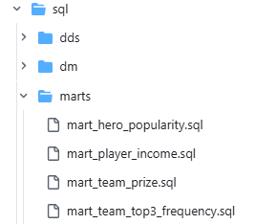
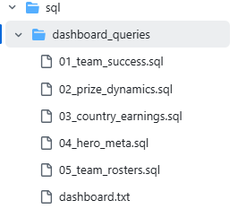
Аналитические витрины
/sql/marts/ — аналитические витрины Содержит SQL-запросы с готовыми агрегатами, отвечающими на ключевые бизнес-вопросы. Витрины строятся на основе схемы dm (факты и измерения) и могут переиспользоваться в разных дашбордах.
Примеры: mart_team_prize.sql — призовые по командам mart_hero_popularity.sql — популярность героев по годам
/sql/dashboard_queries/ — запросы для дашбордов Содержит специализированные SQL-запросы под конкретные визуализации в Yandex DataLens. Каждый файл соответствует одному графику и содержит готовую агрегацию, сортировку и все необходимые поля.
Что включают: линейные графики динамики; карты с геокоординатами; таблицы; детальные составы с атрибутами
Процесс использования: Выполнить запрос в PostgreSQL (схема dm / dds) Экспортировать результат в CSV Загрузить в DataLens и построить график Добавить на дашборд

Slide 22
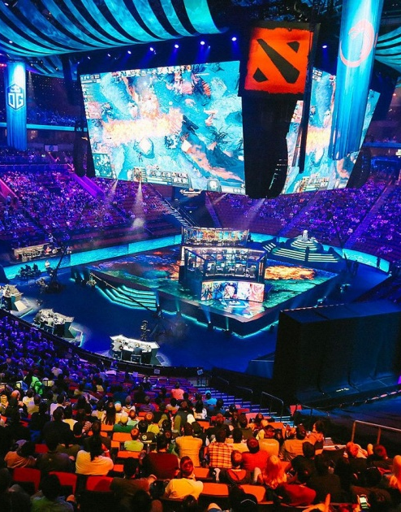
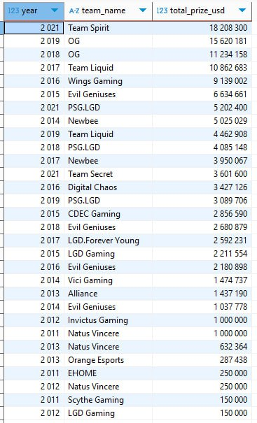
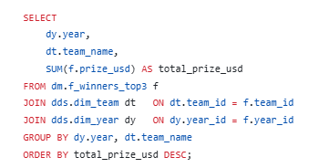
Анализ призовых по командам
mart_team_prize.sql - Анализ призовых по командам.
Гранулярность: год – команда
Метрики:
total_prize_usd - сумма выигранных призовых
Используется для:
динамики заработка команд по годам;
сравнения успешности команд.

Slide 23
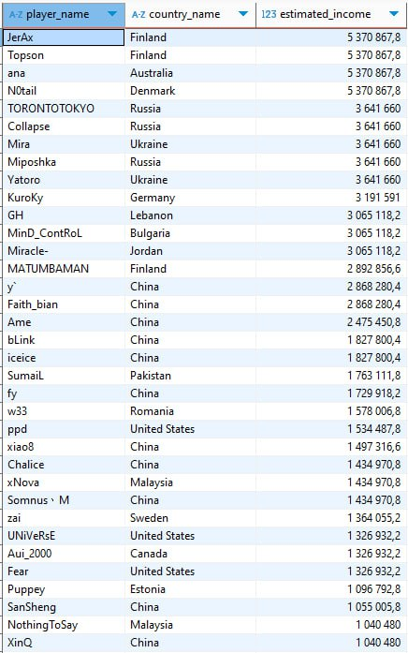
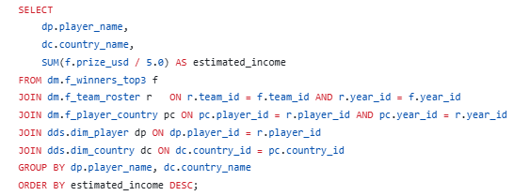
Оценка призовых игроков (с допущением равного деления командного выигрыша)
mart_player_income.sql - Оценка призовых игроков (с допущением равного деления командного выигрыша)
Допущение: приз команды делится поровну между 5 игроками основного состава.
Гранулярность: год – игрок
Метрики:
player_prize_usd — расчётный доход игрока
Позволяет анализировать:
самых успешных игроков;
распределение доходов по странам.

Slide 24
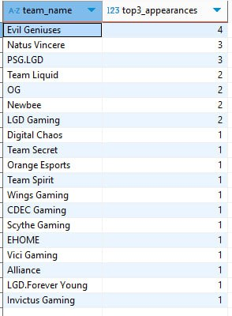
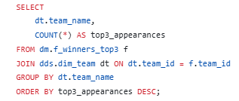
Частота попадания команд в топ-3
mart_team_top3_frequency.sql - Частота попадания команд в топ-3.
Гранулярность: команда
Метрика:
top3_count — количество попаданий в призовые места.
Используется для:
оценки стабильности команд;
построения рейтингов.

Slide 25
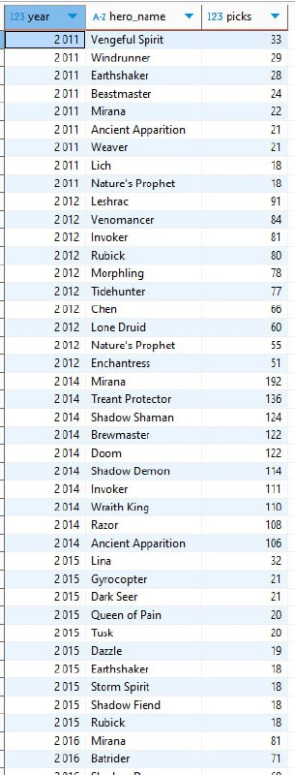
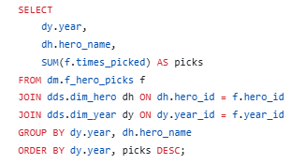
Популярность героев по годам
mart_hero_popularity.sql - Популярность героев по годам.
Гранулярность: год - герой
Метрика:
times_picked - количество выборов героя.
Позволяет анализировать:
мету игры;
тренды популярности персонажей.

Slide 26
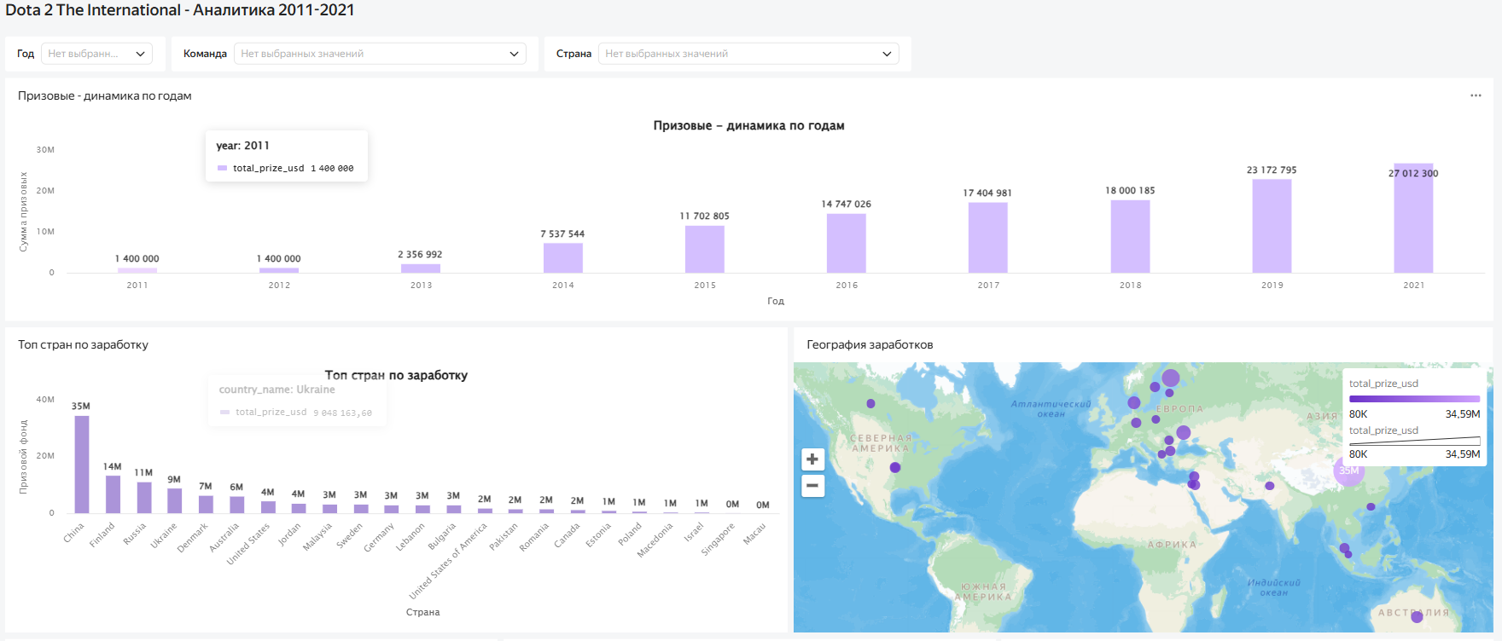
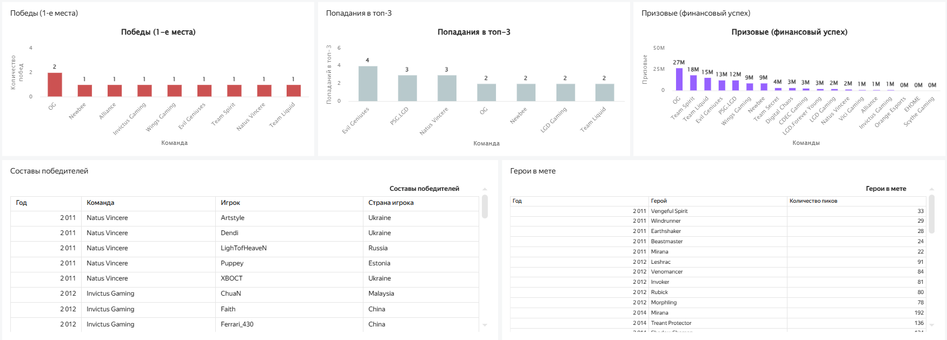
Результаты анализа, выводы по дашборду
Команды: кто самый успешный? OG: единственная команда с двумя победами (2018, 2019) Team Spirit: финансовый рекордсмен (18 млн $ за 2021 год) Natus Vincere и Team Secret: самые стабильные команды ранних лет (по 2 попадания в топ-3) Успех можно измерять по-разному: OG по победам, Team Spirit по призовым
Динамика призовых: Рост с 1 млн. $ (2011) до 18 млн $ (2021) более чем в 18 раз Экспоненциальный скачок - с 2015 года призовые растут взрывными темпами Индустрия киберспорта вышла на новый уровень
География успеха (страны): Топ-3 страны по заработку: Китай, Финляндия, Россия Восточная Европа и Китай главные представители кибер-талантов
Мета героев: В 2021 году Tiny абсолютный король меты (192 пика) Топ-герои меняются каждый год ни один герой не доминирует постоянно Мета Dota 2 очень динамична, патчи сильно влияют на выбор героев
Составы команд-победителей: Победные составы редко сохраняются дольше одного-двух лет Игроки мигрируют между командами, группируясь под конкретный турнир

Slide 27
DataLens Дашборд

Slide 28
DataLens Дашборд

